Slide 1

37-7
These materials are by the Kongki Ka Project and are made available to you under the terms of the Creative Commons Attribution ShareAlike license 4.0.
You have permission to share and redistribute these materials in any format and to make reasonable revisions and adaptations of this translation, provided that:
You include the above licence and source information.
If you redistribute these materials or create derivatives, you must distribute your contributions under the same license as the original.
The Holy Bible, Berean Standard Bible, BSB is produced in cooperation with Bible Hub, Discovery Bible, OpenBible.com, and the Berean Bible Translation Committee. This text of God's Word has been dedicated to the public domain.
Tibetan text is from the Central Tibetan Bible translation by Central Asia Publishing. Used by permission.
Notes:
Checked Kham
37 People reject Jesus
1. Jesus is the Bread of Life- John 6:22-71 (Left Top)
2. Officers sent to seize Jesus - John 7:1-53 (Right Top)
3. Woman accused of adultery - John 8:1-12 (Center)
4. Jesus talks to angry Pharisees - John 8:13-59 (Right near Bottom)
5. Blind man cured - John 9:1-41 (Right Bottom)
6. The Good Shepherd - John 10:1-21 (Left Bottom)
7. Jewish leaders try to stone Jesus - John 10:22-42 (Left Center)

Slide 2
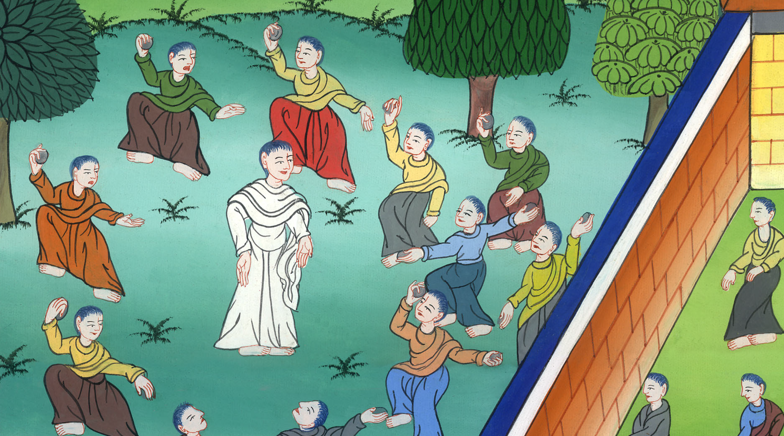
ཡོ་ཧ་ནན 10
ཡ་ཧུ་དཱ་པ་ཚོས་ཡེ་ཤུ་ལ་རྡོ་རུབ་གཏོང་བ།

Slide 3
Jewish leaders try to stone Jesus - John 10:22-42
ཡོ་ཧ་ནན 10
ཡ་ཧུ་དཱ་པ་ཚོས་ཡེ་ཤུ་ལ་རྡོ་རུབ་གཏོང་བ།

Slide 4
ཡོ་ཧ་ནན 10
ཡ་ཧུ་དཱ་པ་ཚོས་ཡེ་ཤུ་ལ་རྡོ་རུབ་གཏོང་བ།
This work is licensed under a Creative Commons Attribution-ShareAlike 4.0 International License

Slide 5
23and Jesus was walking in the temple courts in Solomon’s Colonnade. 24So the Jews gathered around Him and demanded, “How long will You keep us in suspense? If You are the Christ, tell us plainly.”
23ཡེ་ཤུ་མཆོད་ཁང་ཆེན་མོའི་རྩར་སོ་ལོ་མོན་གྱི་གཡབ་རིང་པོའི་ནང་ལ་ཞབས་བཅགས་བཞིན་པའི་དུས་སུ། 24ཡ་ཧུ་དཱ་པ་ཡིས་ཁོང་བསྐོར་ཏེ་“ཁྱེད་ཀྱིས་ཇི་ཙམ་བར་དུ་ང་ཚོར་ཐེ་ཚོམ་སྐྱེ་རུ་འཇུག ཁྱེད་ནི་སྐྱབས་མགོན་མཱ་ཤི་ཀ་ཡིན་ན་གསལ་པོར་ཤོད་ཅིག་”ཅེས་ཞུས།

Slide 6
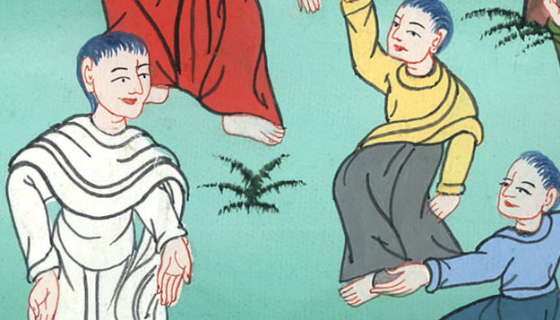
ཡོ་ཧ་ནན 10:23,24

Slide 7
25“I already told you,” Jesus replied, “but you did not believe. The works I do in My Father’s name testify on My behalf. 26But because you are not My sheep, you refuse to believe.
25ཡེ་ཤུས་“ངས་ཁྱོད་ཚོར་བཤད་ཟིན་ཡང་ཁྱོད་ཚོས་ཡིད་མི་ཆེས། ངས་ངའི་ཡབ་ཀྱི་མཚན་ཐོག་ནས་བྱས་པའི་ལས་ཀྱིས་ང་ལ་དཔང་པོ་བྱེད། 26འོན་ཀྱང་ཁྱོད་ཚོ་ནི་ངའི་ལུག་མ་ཡིན་པས་ང་ལ་ཡིད་མི་ཆེས།

Slide 8
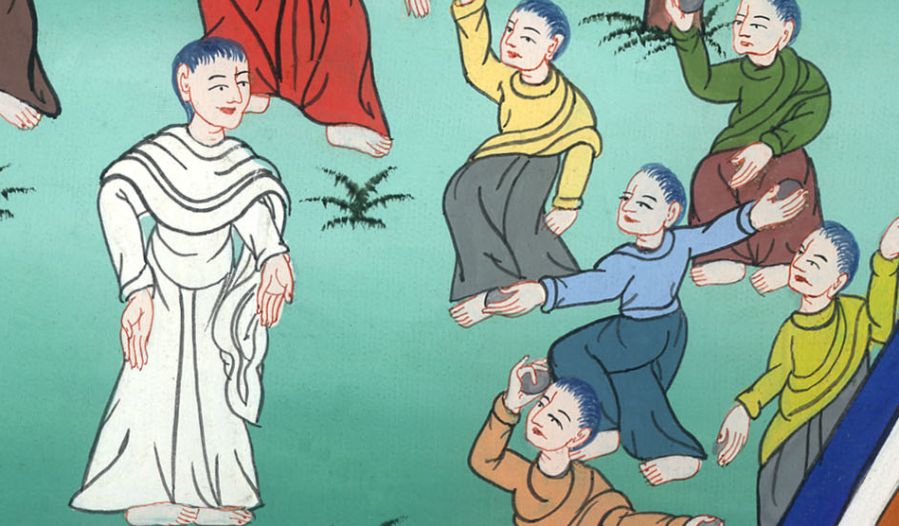
ཡོ་ཧ་ནན 10:25,26

Slide 9
27My sheep listen to My voice; I know them, and they follow Me. 28I give them eternal life, and they will never perish. No one can snatch them out of My hand.
27ངའི་ལུག་ངའི་སྐད་ལ་ཉན། ངས་དེ་ཚོ་ངོ་ཤེས་ཤིང་དེ་ཚོ་ངའི་རྗེས་སུ་འབྲང༌། 28ཡང་ངས་དེ་ཚོར་དཔག་ཏུ་མེད་པའི་ཚེ་སྦྱིན་ཞིང་དེ་ཚོ་ནམ་ཡང་འཇིག་པར་མི་འགྱུར། སུས་ཀྱང་ངའི་ལག་ནས་འཕྲོག་མི་སྲིད།

Slide 10
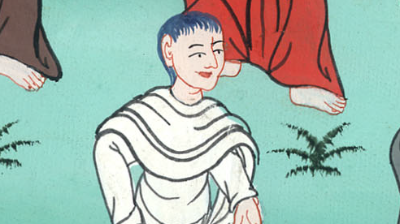
ཡོ་ཧ་ནན 10:27,28

Slide 11
29My Father who has given them to Me is greater than all. No one can snatch them out of My Father’s hand. 30I and the Father are one.”
29ངའི་ཡབ་ཀྱིས་དེ་ཚོ་ང་ལ་གནང་བ་དང༌། ཁོང་ནི་ཐམས་ཅད་ལས་མཆོག་ཡིན། སུས་ཀྱང་དེ་ཚོ་ངའི་ཡབ་ཀྱི་ཕྱག་ནས་འཕྲོག་མི་སྲིད། 30ང་དང་ཡབ་གཅིག་ཡིན་ནོ་”ཞེས་གསུངས།

Slide 12
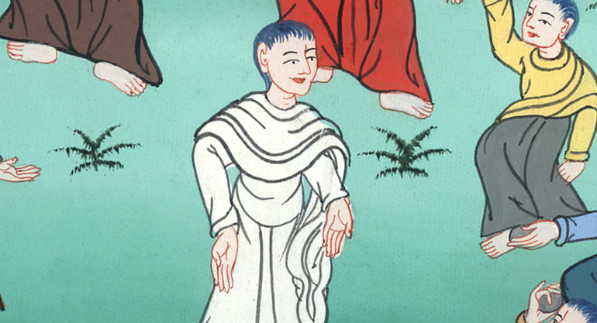
ཡོ་ཧ་ནན 10:29,30

Slide 13
31At this, the Jews again picked up stones to stone Him. 32But Jesus responded, “I have shown you many good works from the Father. For which of these do you stone Me?”
31ཡ་ཧུ་དཱ་པ་ཚོས་ཡང་བསྐྱར་ཁོང་ལ་རྡོ་རུབ་གཏོང་བའི་ཆེད་དུ་རྡོ་བསྒྲུགས། 32ཡེ་ཤུས་མི་དེ་ཚོར་“ངས་ཡབ་ནས་བྱུང་བའི་འཕྲིན་ལས་མང་པོ་ཁྱེད་ཚོར་བསྟན། ལས་དེ་ཚོའི་ནང་ནས་གང་གི་ཆེད་དུ་ཁྱེད་ཚོས་ང་ལ་རྡོ་རུབ་གཏོང་ངམ་”ཞེས་གསུངས་པ་དང༌།

Slide 14
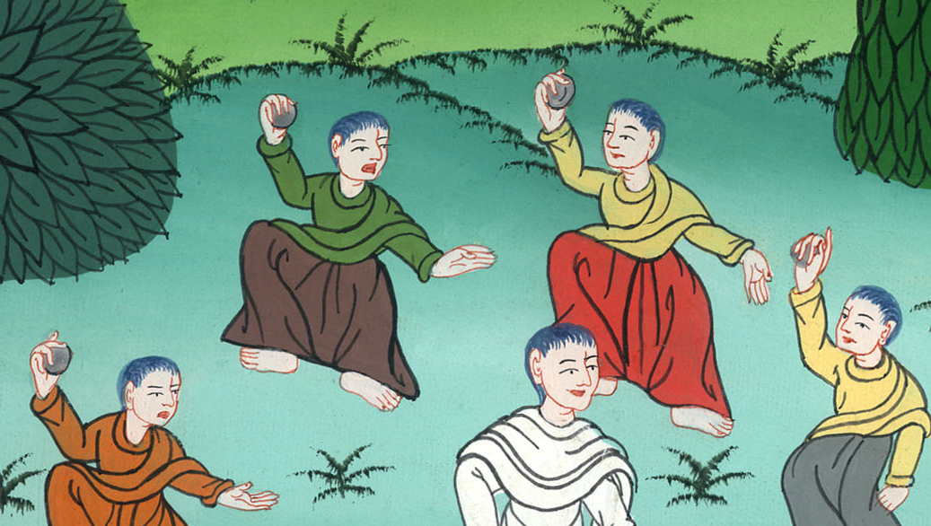
ཡོ་ཧ་ནན 10:31,32

Slide 15
33“We are not stoning You for any good work,” said the Jews, “but for blasphemy, because You, who are a man, declare Yourself to be God.”
33མི་དེ་ཚོས་“ལས་བཟང་པོ་ཞིག་གི་ཕྱིར་ང་ཚོས་ཁྱོད་ལ་རྡོ་རུབ་གཏོང་རྒྱུ་མ་ཡིན། ཁྱོད་ནི་མི་མ་གཏོགས་ཡིན་ཏེ། དཀོན་མཆོག་ཡིན་ཟེར་ནས་དཀོན་མཆོག་ལ་སྐུར་བ་བཏབ་པའི་ཕྱིར་ཡིན་”ཞེས་བཤད།

Slide 16
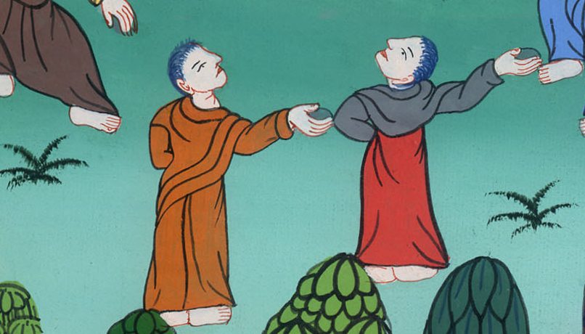
ཡོ་ཧ་ནན 10:33

Slide 17
36(If the scripture is true,) then what about the One whom the Father sanctified and sent into the world? How then can you accuse Me of blasphemy for stating that I am the Son of God?
36ངས་ང་དཀོན་མཆོག་གི་སྲས་ཡིན་ཞེས་བཤད་པས་ཁྱོད་ཚོས་དེ་དཀོན་མཆོག་ལ་སྐུར་བ་འདེབས་པ་ཡིན་ཞེས་ཟེར་བའི་དོན་ཅི་ཡིན། དཀོན་མཆོག་གིས་དམ་པར་མཛད་ནས་འཇིག་རྟེན་དུ་མངགས་པ་དེ་ང་ཡིན།

Slide 18
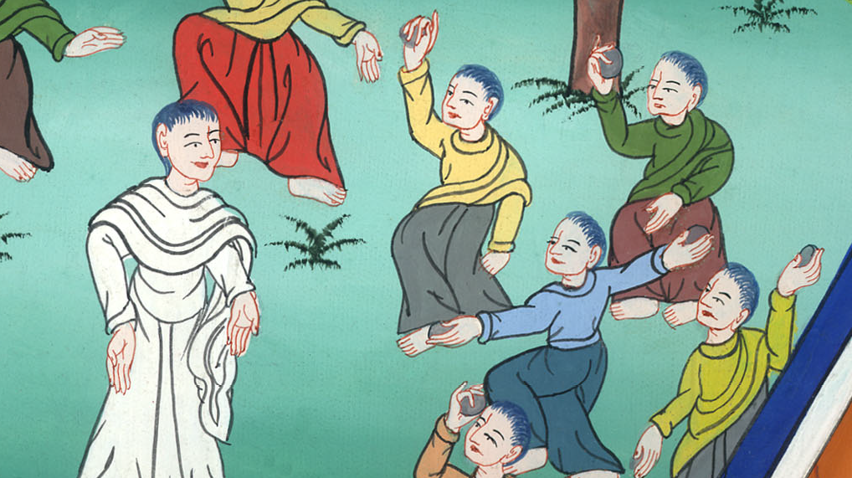
ཡོ་ཧ་ནན 10:36

Slide 19
37If I am not doing the works of My Father, then do not believe Me. 38But if I am doing them, even though you do not believe Me, believe the works themselves, so that you may know and understand that the Father is in Me, and I am in the Father.”
37ངས་ཡབ་ཀྱི་འཕྲིན་ལས་མ་བྱས་ན། ང་ལ་ཡིད་མ་ཆེས་ཤིག 38འོན་ཀྱང་ངས་འཕྲིན་ལས་དེ་ཚོ་བྱས་ན། ཁྱོད་ཚོས་ང་ལ་ཡིད་མི་ཆེས་ཀྱང༌། འཕྲིན་ལས་དེ་ཚོར་ཡིད་ཆེས་ཤིག དེ་ནས་ཡབ་ངའི་ནང་ན་ཡོད་པ་དང༌། ང་ཡབ་ཀྱི་ནང་ན་ཡོད་པར་ཤེས་པར་འགྱུར་”ཞེས་གསུངས།

Slide 20
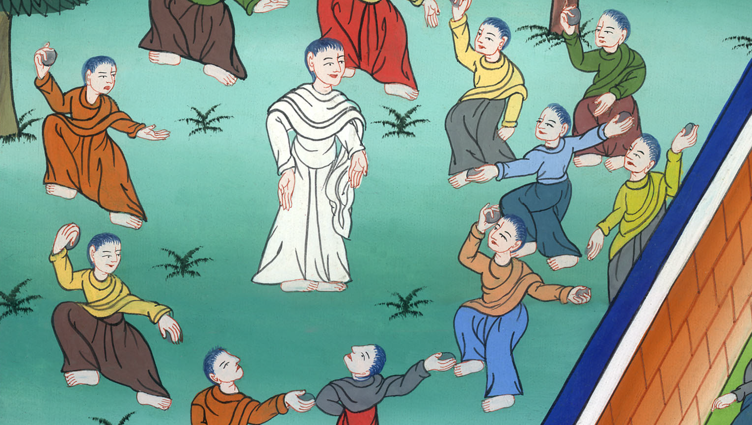
ཡོ་ཧ་ནན 10:37,38

Slide 21
39At this, they tried again to seize Him, but He escaped their grasp.
John’s Testimony Confirmed
40Then Jesus went back across the Jordan to the place where John had first been baptizing, and He stayed there. 42And many in that place believed in Jesus.
39དེ་རྗེས་ཡ་ཧུ་དཱ་པས་ཡང་བསྐྱར་ཡེ་ཤུ་འཛིན་རྒྱུ་འབད་ཀྱང༌། ཁོང་ཁོ་ཚོའི་ལག་ནས་ཐར་ཏེ་ཕེབས། 40ཁོང་ཡང་བསྐྱར་ཡོར་དན་གཙང་པོའི་ཕར་…ཕེབས་ནས་དེར་བཞུགས། 42ཡང་ས་ཆ་དེར་མི་མང་པོས་ཡེ་ཤུ་ལ་དད་པ་བྱས་སོ། །

Slide 22
ཡོ་ཧ་ནན 10:39,40,42

